Slide 1
«История моего прадеда -героя»
Выполнила: Соболева Ульяна
Ученица 10 класса МБОУ «Гимназии»
Руководитель:
Тетерина Ольга Александровна

Slide 2
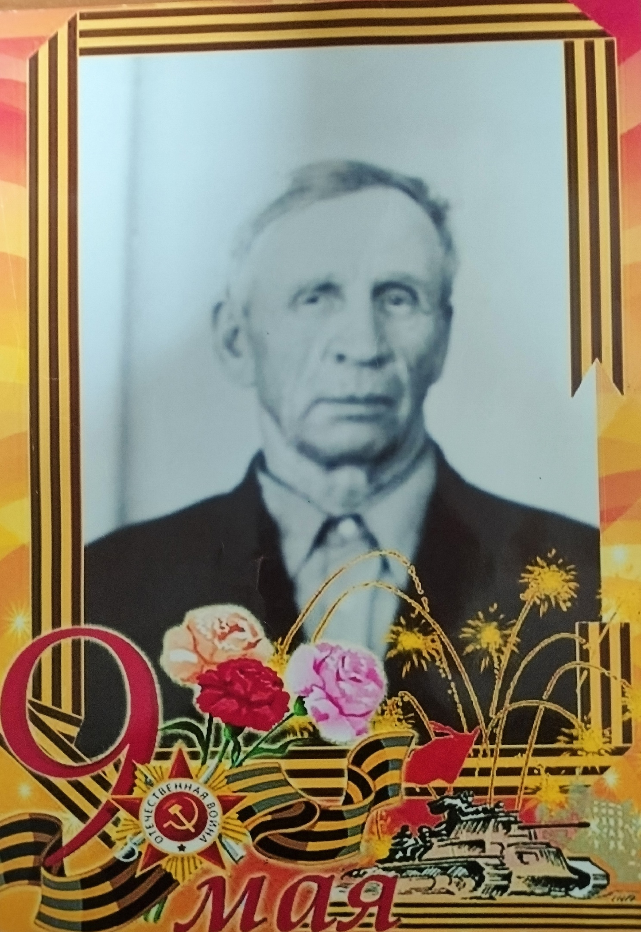
Семейные реликвии это предметы, которые передаются из поколения в поколение и имеют особую ценность для семьи.
В нашей семье такой семейной реликвией являются документы моего прадеда Полетаева Владимира Григорьевича, воевавшего с фашистами в годы Великой Отечественной войны.

Slide 3
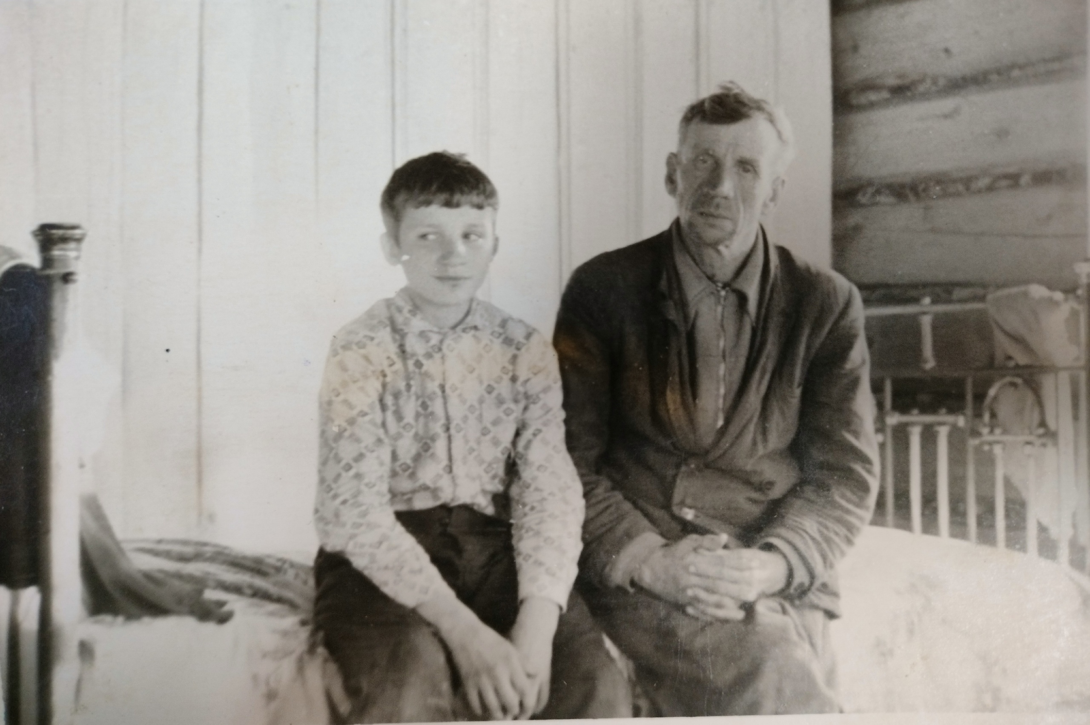
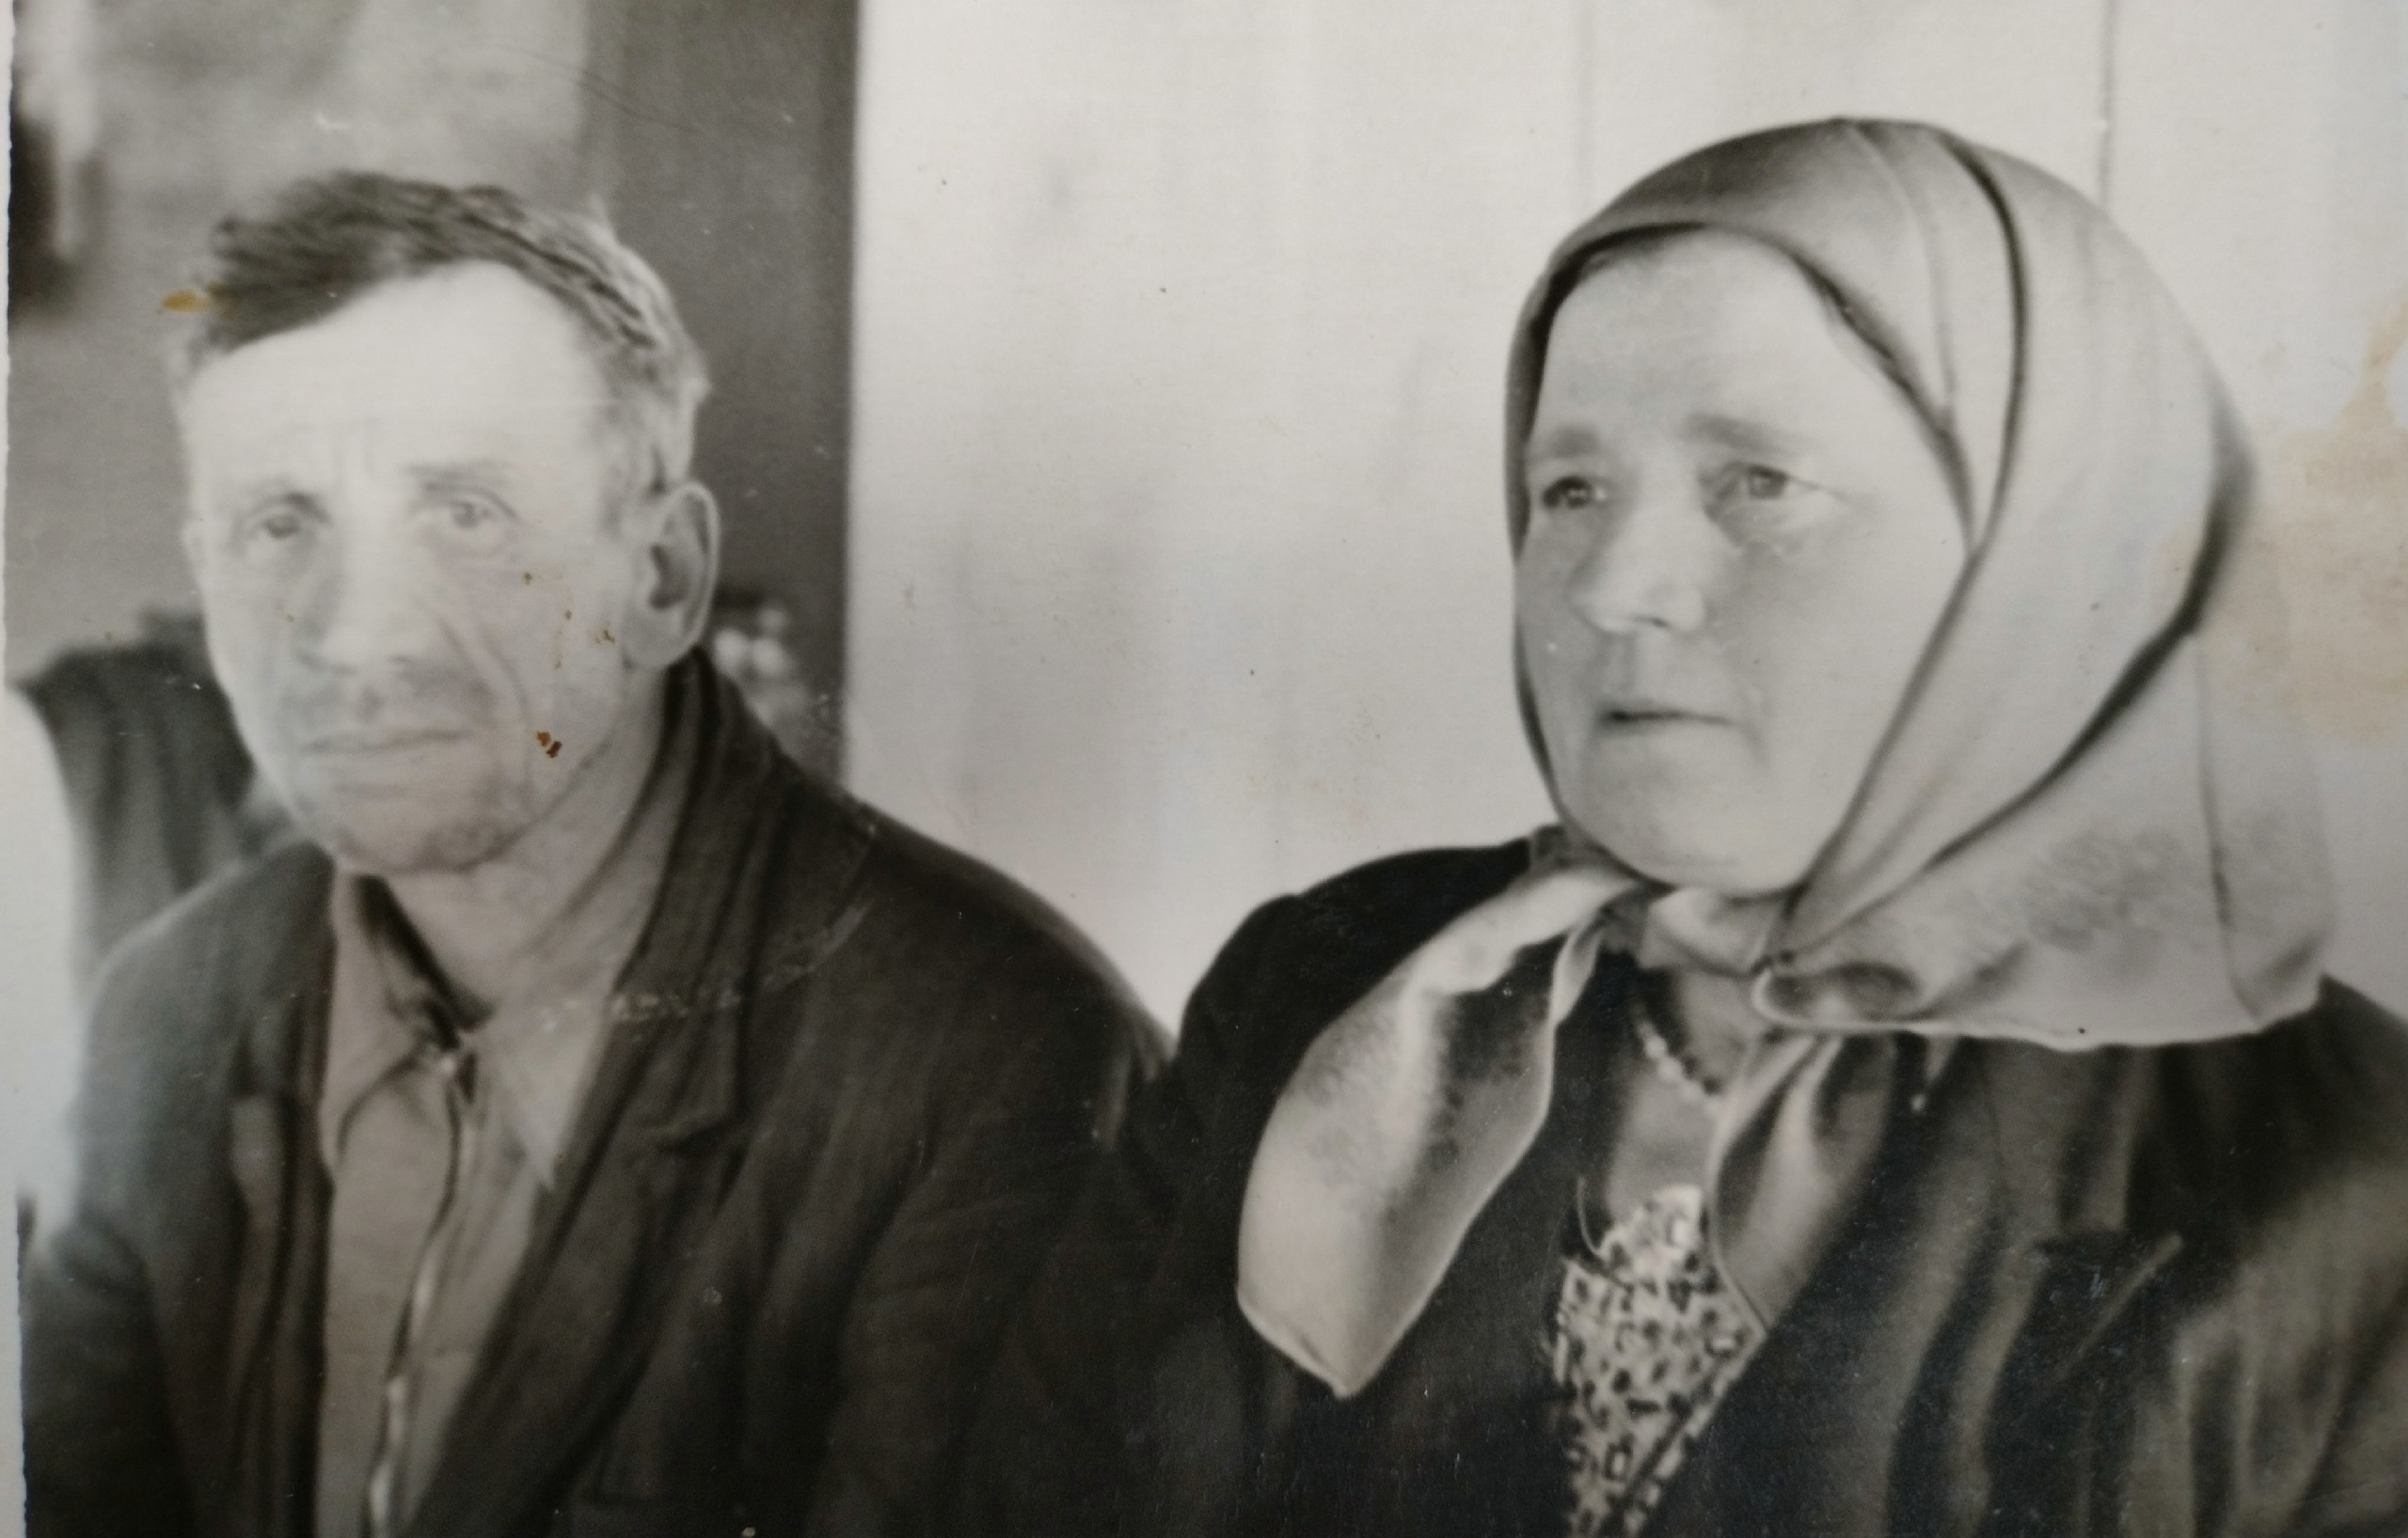
В годы Великой Отечественной войны многие семьи отдали все свои силы, и даже жизни ради победы над врагом и моя семья не стала исключением. Было очень страшное время, которое я знаю только по рассказам своей бабушки, которая также не видела войны, но её родители передали ей память о ней.
Мой прадед, Полетаев Владимир Григорьевич, не любил рассказывать о войне, но знал о ней многое. Он родился 6 июля 1913 года в деревне Большая Полдневая, Горьковской области. Его призвали на фронт в сентябре 1941 года. Уходя на войну дома он оставил беременную жену и двоих детей.

Slide 4
Информация с сайта «Подвиг народа».
Мой прадед-Полетаев Владимир Григорьевич, был водолазом второго мостового железнодорожного краснознаменного батальона. В боях за нашу Советскую родину против немецко-фашистских захватчиков под Смоленском, он был трижды ранен. В батальоне прадед, за время нахождения в техническом подразделении показал себя честным, дисциплинированным и исполнительным бойцом. К порученным работам относился добросовестно и выполнял их только на отлично. Ссылка на сайт: https://podvignaroda.ru

Slide 5
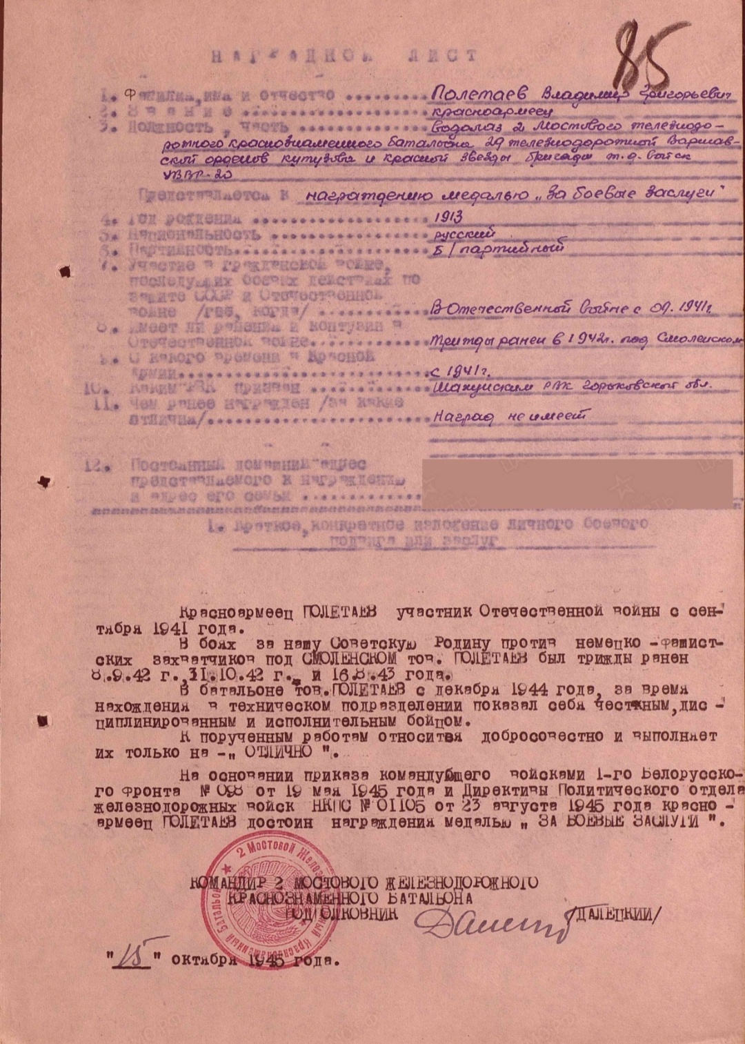
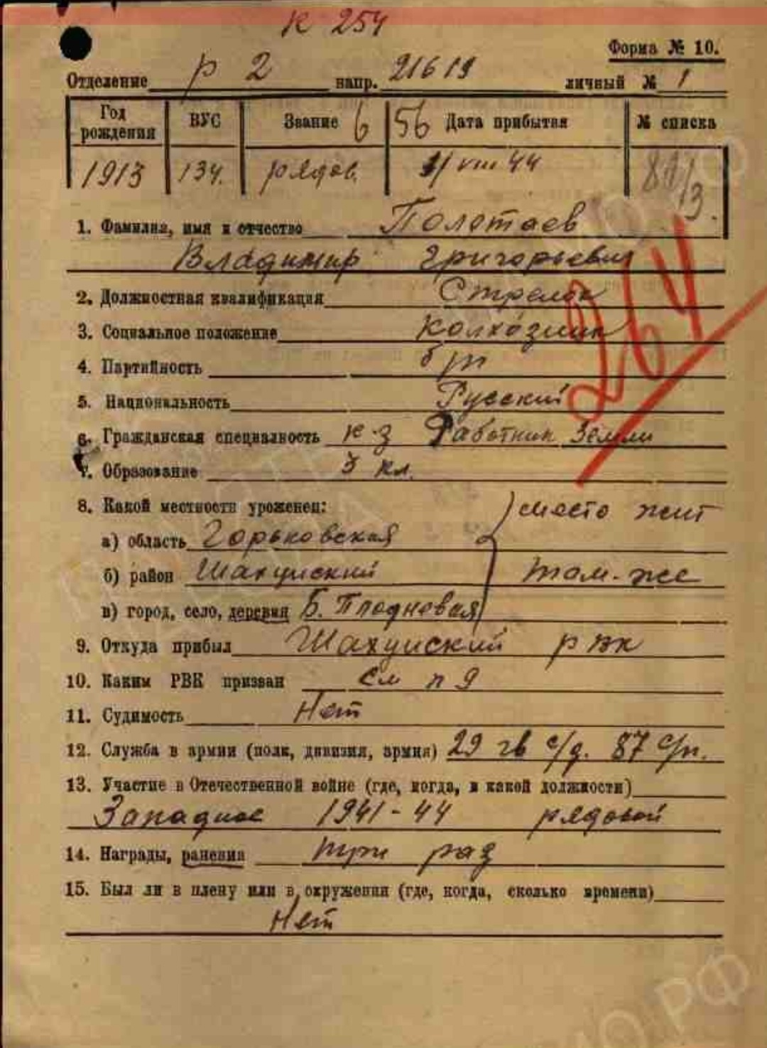
Документы Полетаева Владимира Григорьевича с сайта «Подвиг народа» (наградной лист и книжка красноармейца)

Slide 6
За время войны мой прадед-Полетаев Владимир Григорьевич был награждён четырьмя медалями, а именно:
Медаль «За взятие Варшавы»
Медаль «За победу над Германией в Великой Отечественной войне 1941-1945гг.»
Медаль «За взятие Берлина»
Медаль «За боевые заслуги»

Slide 9
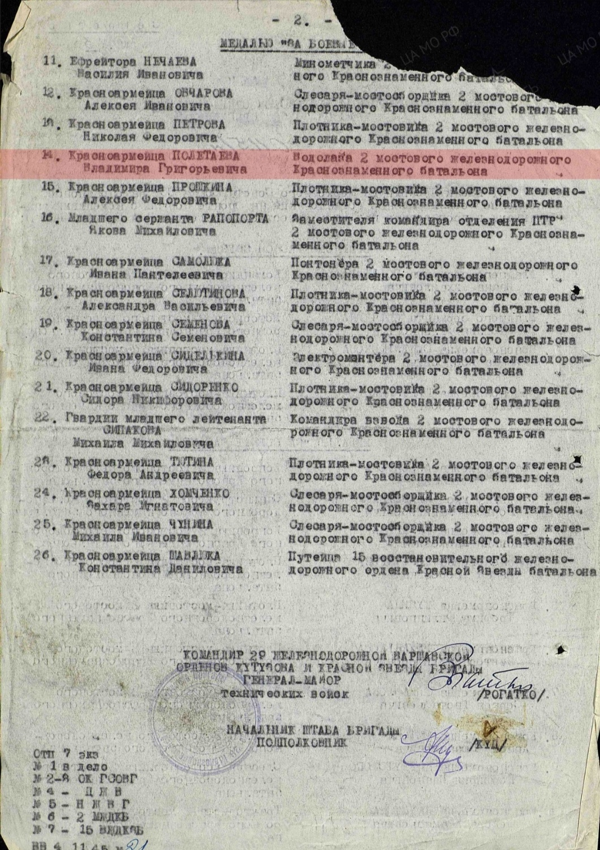
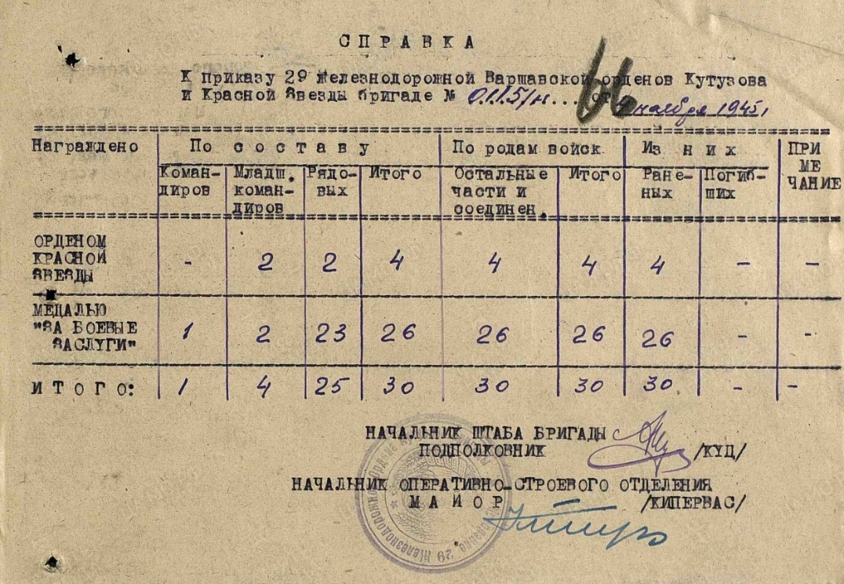
Документы Полетаева Владимира Григорьевича с сайта «Подвиг народа»(медаль «За боевые заслуги» и справка)

Slide 10
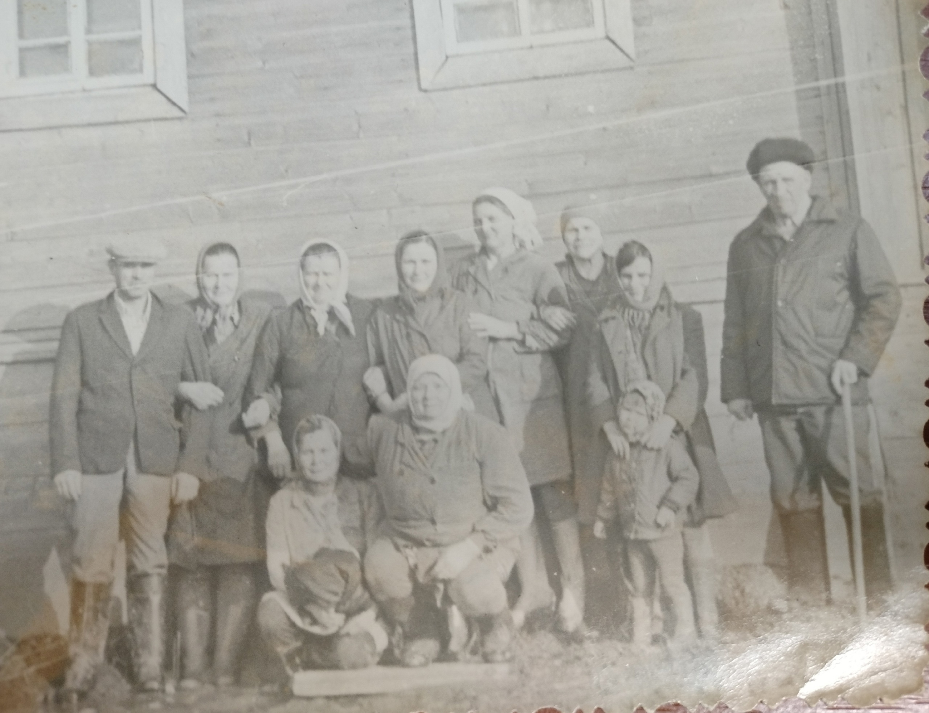
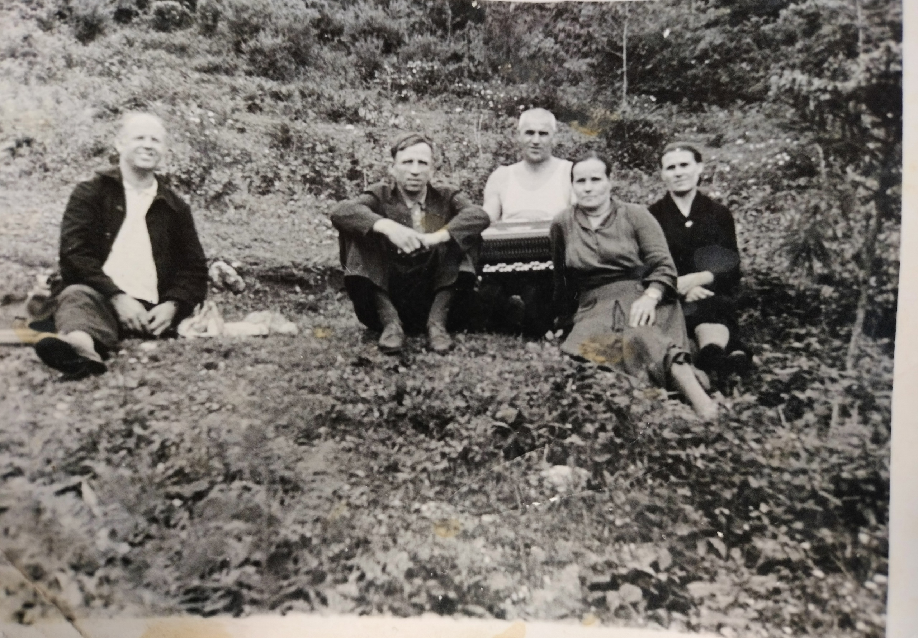
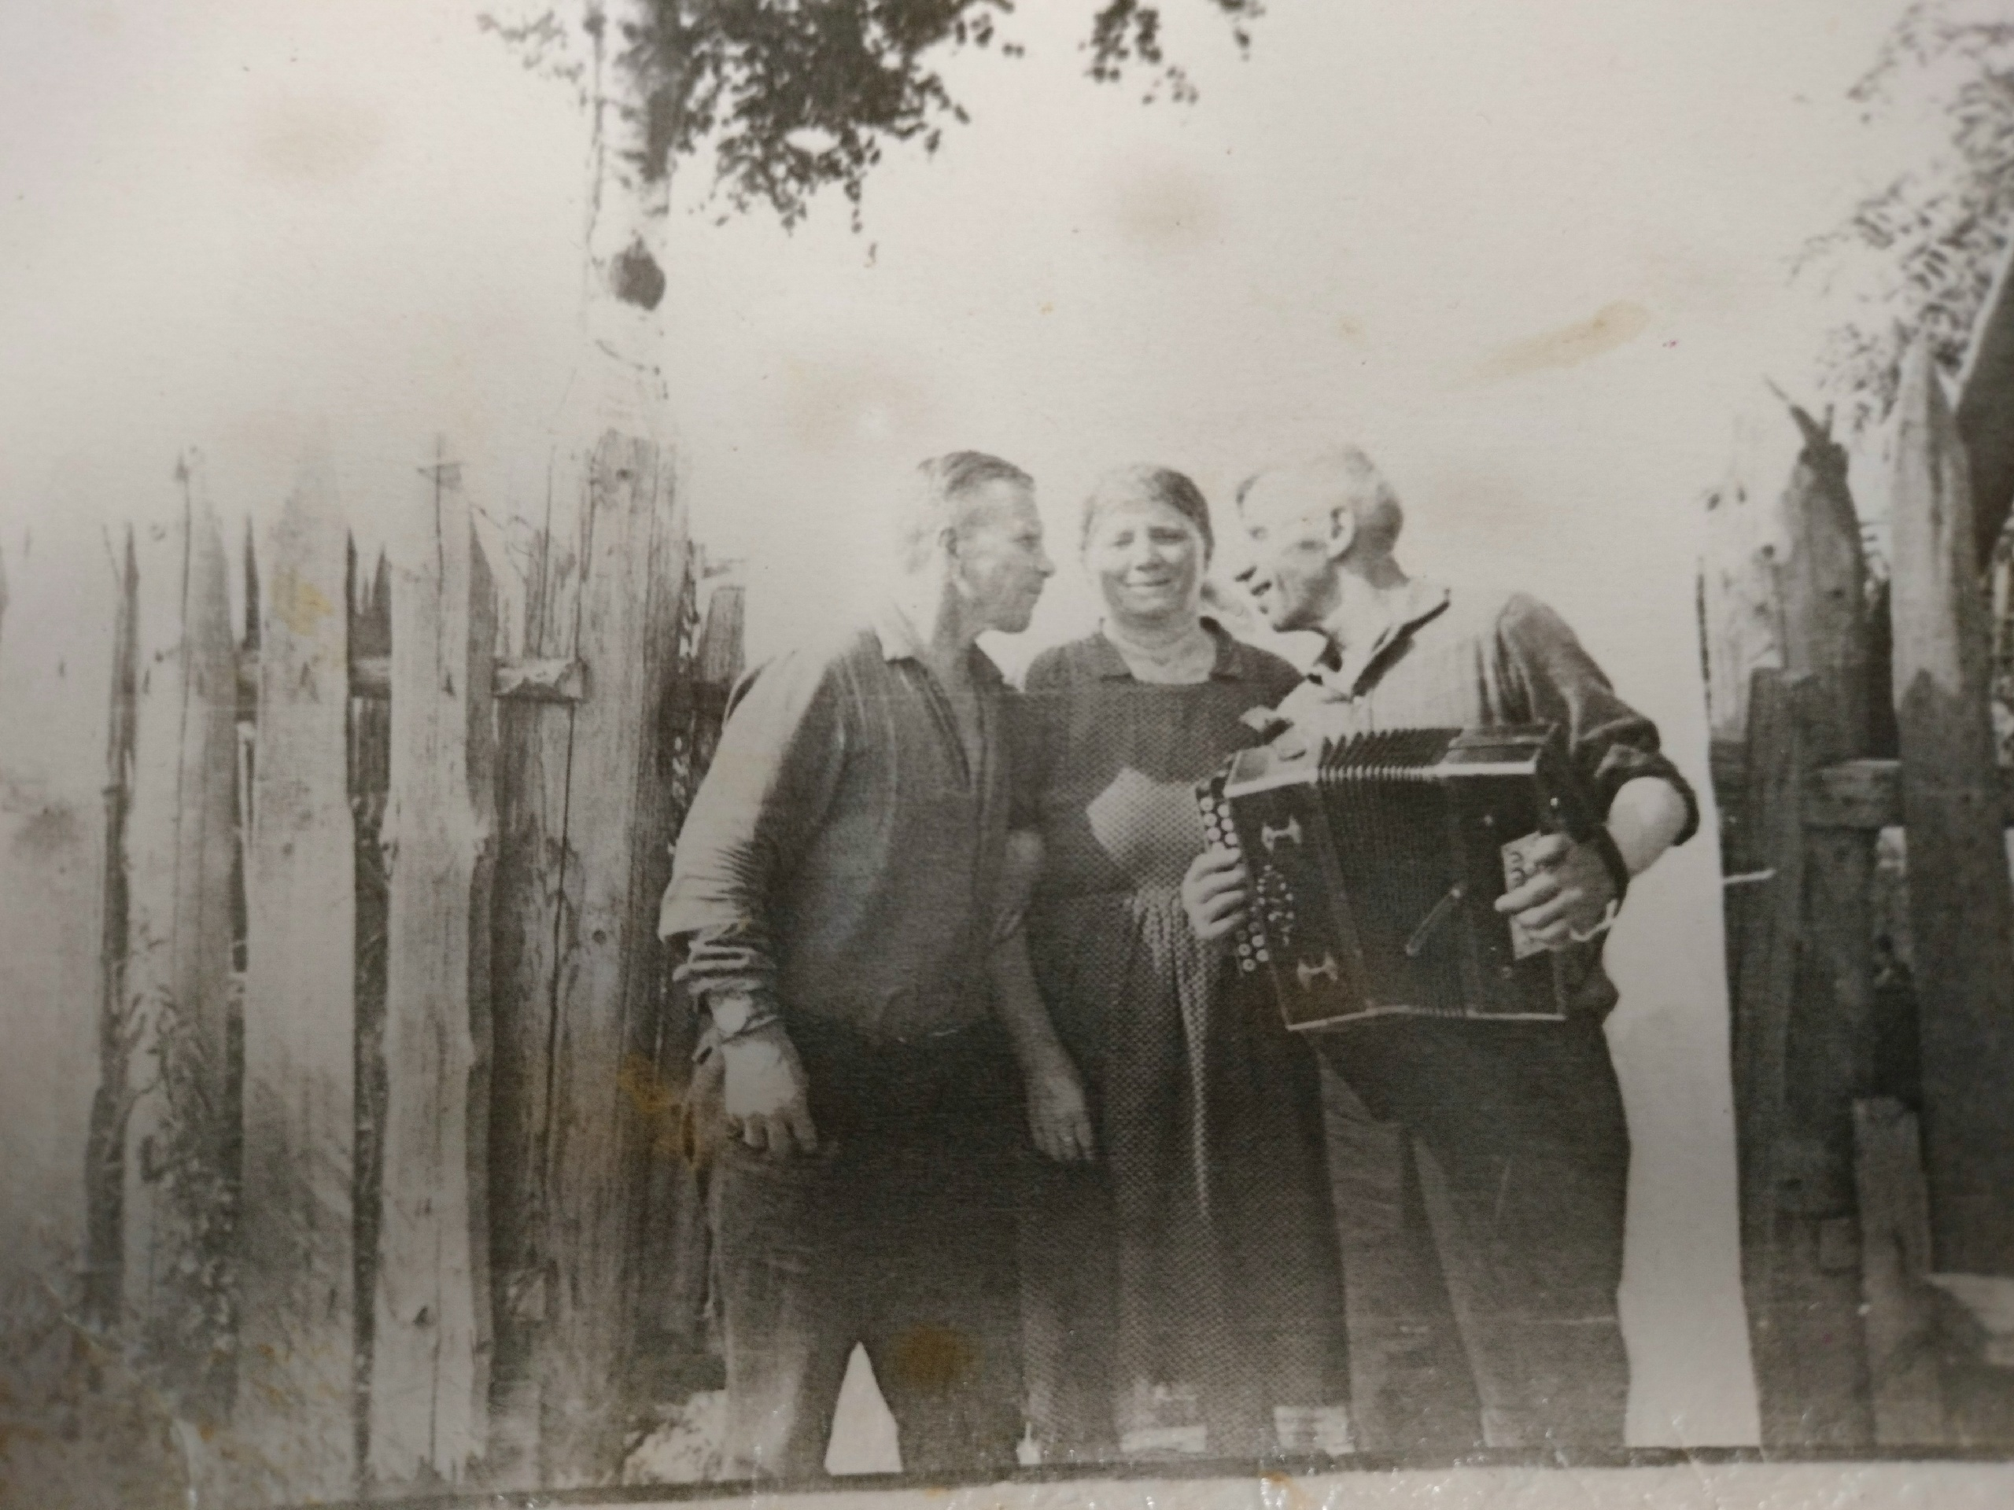
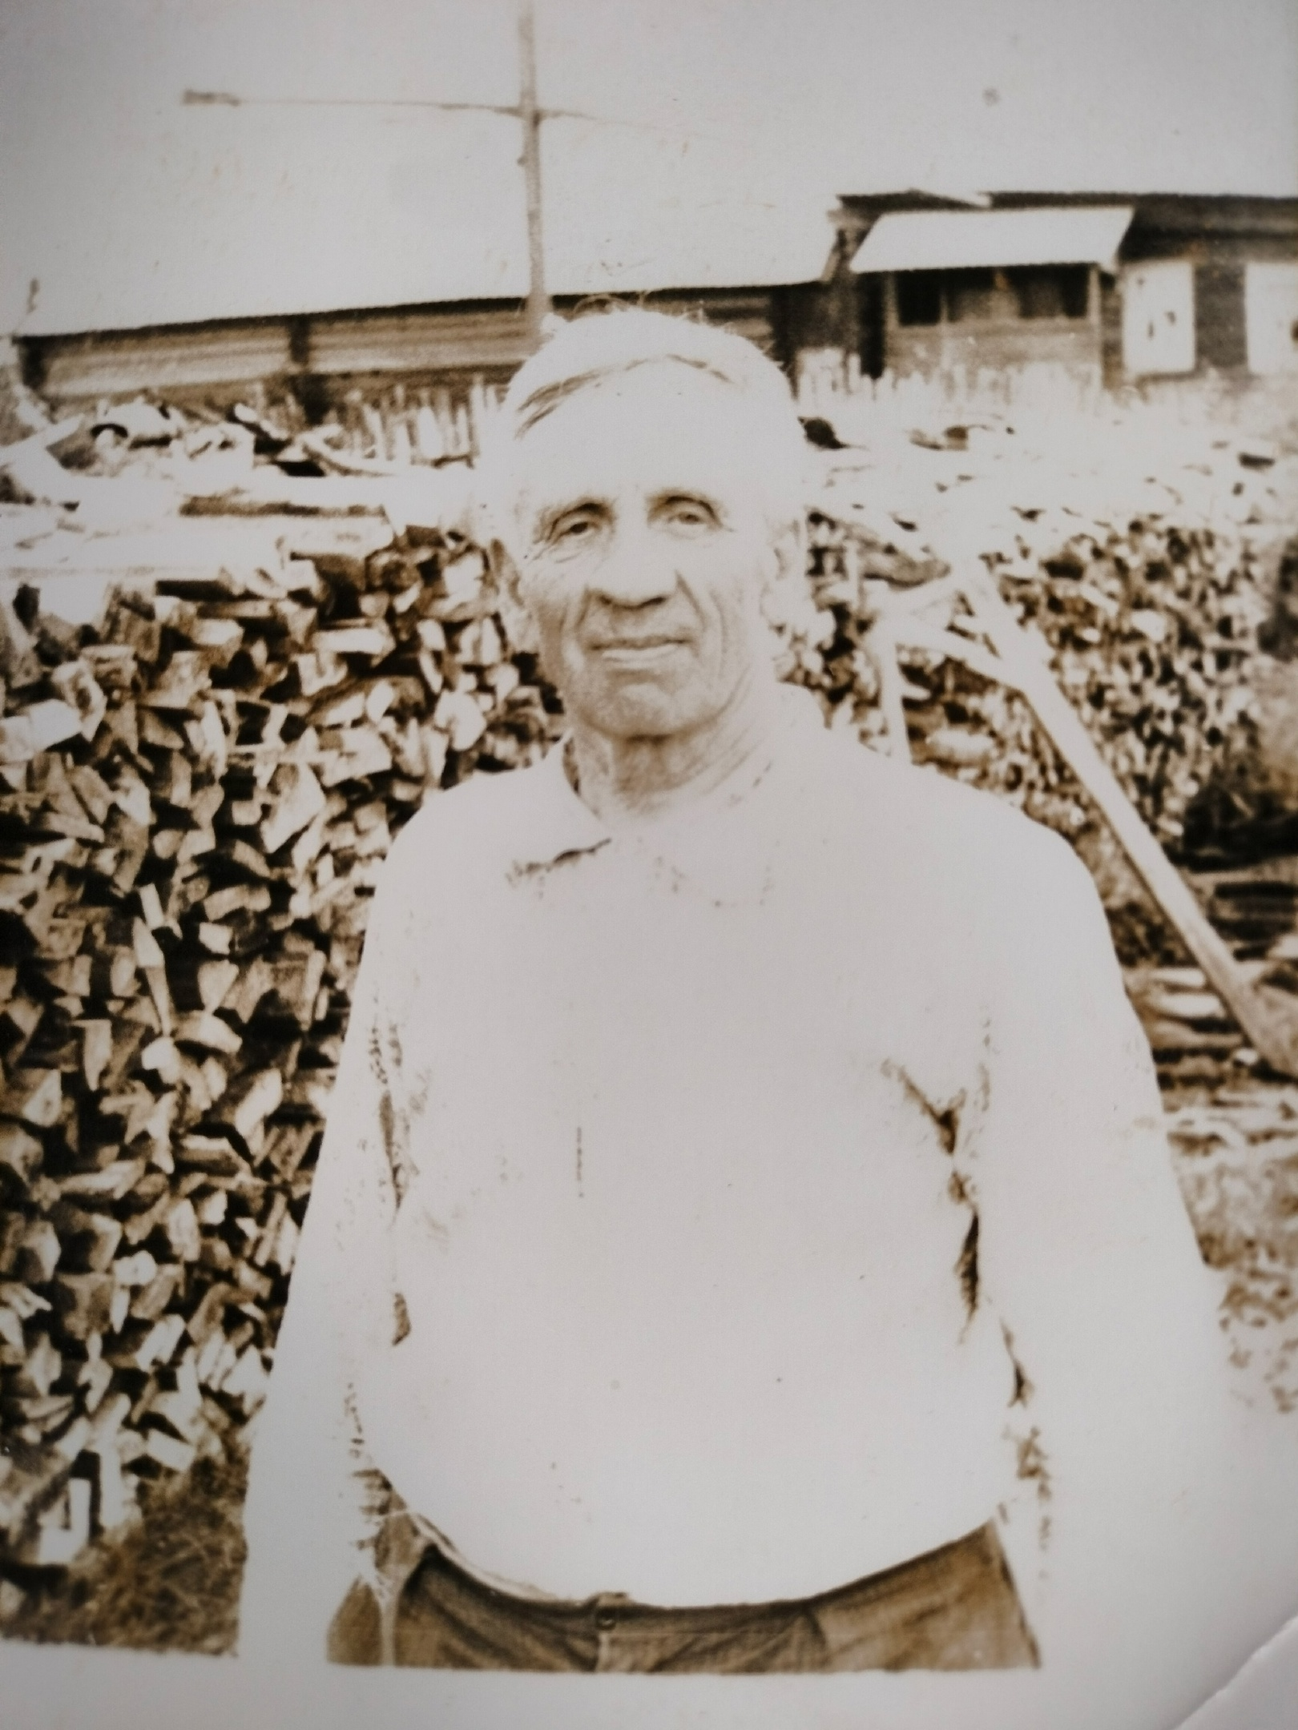
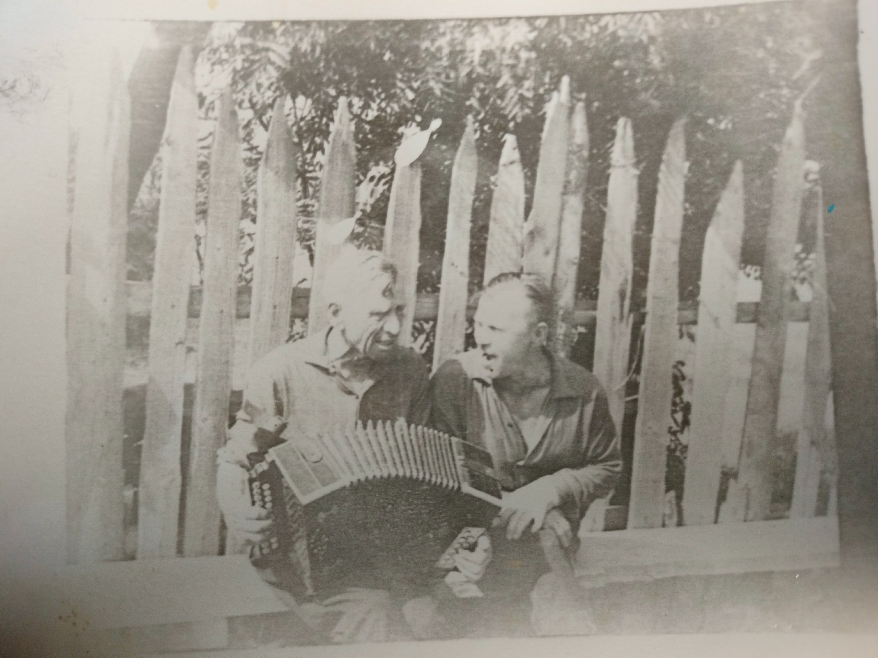
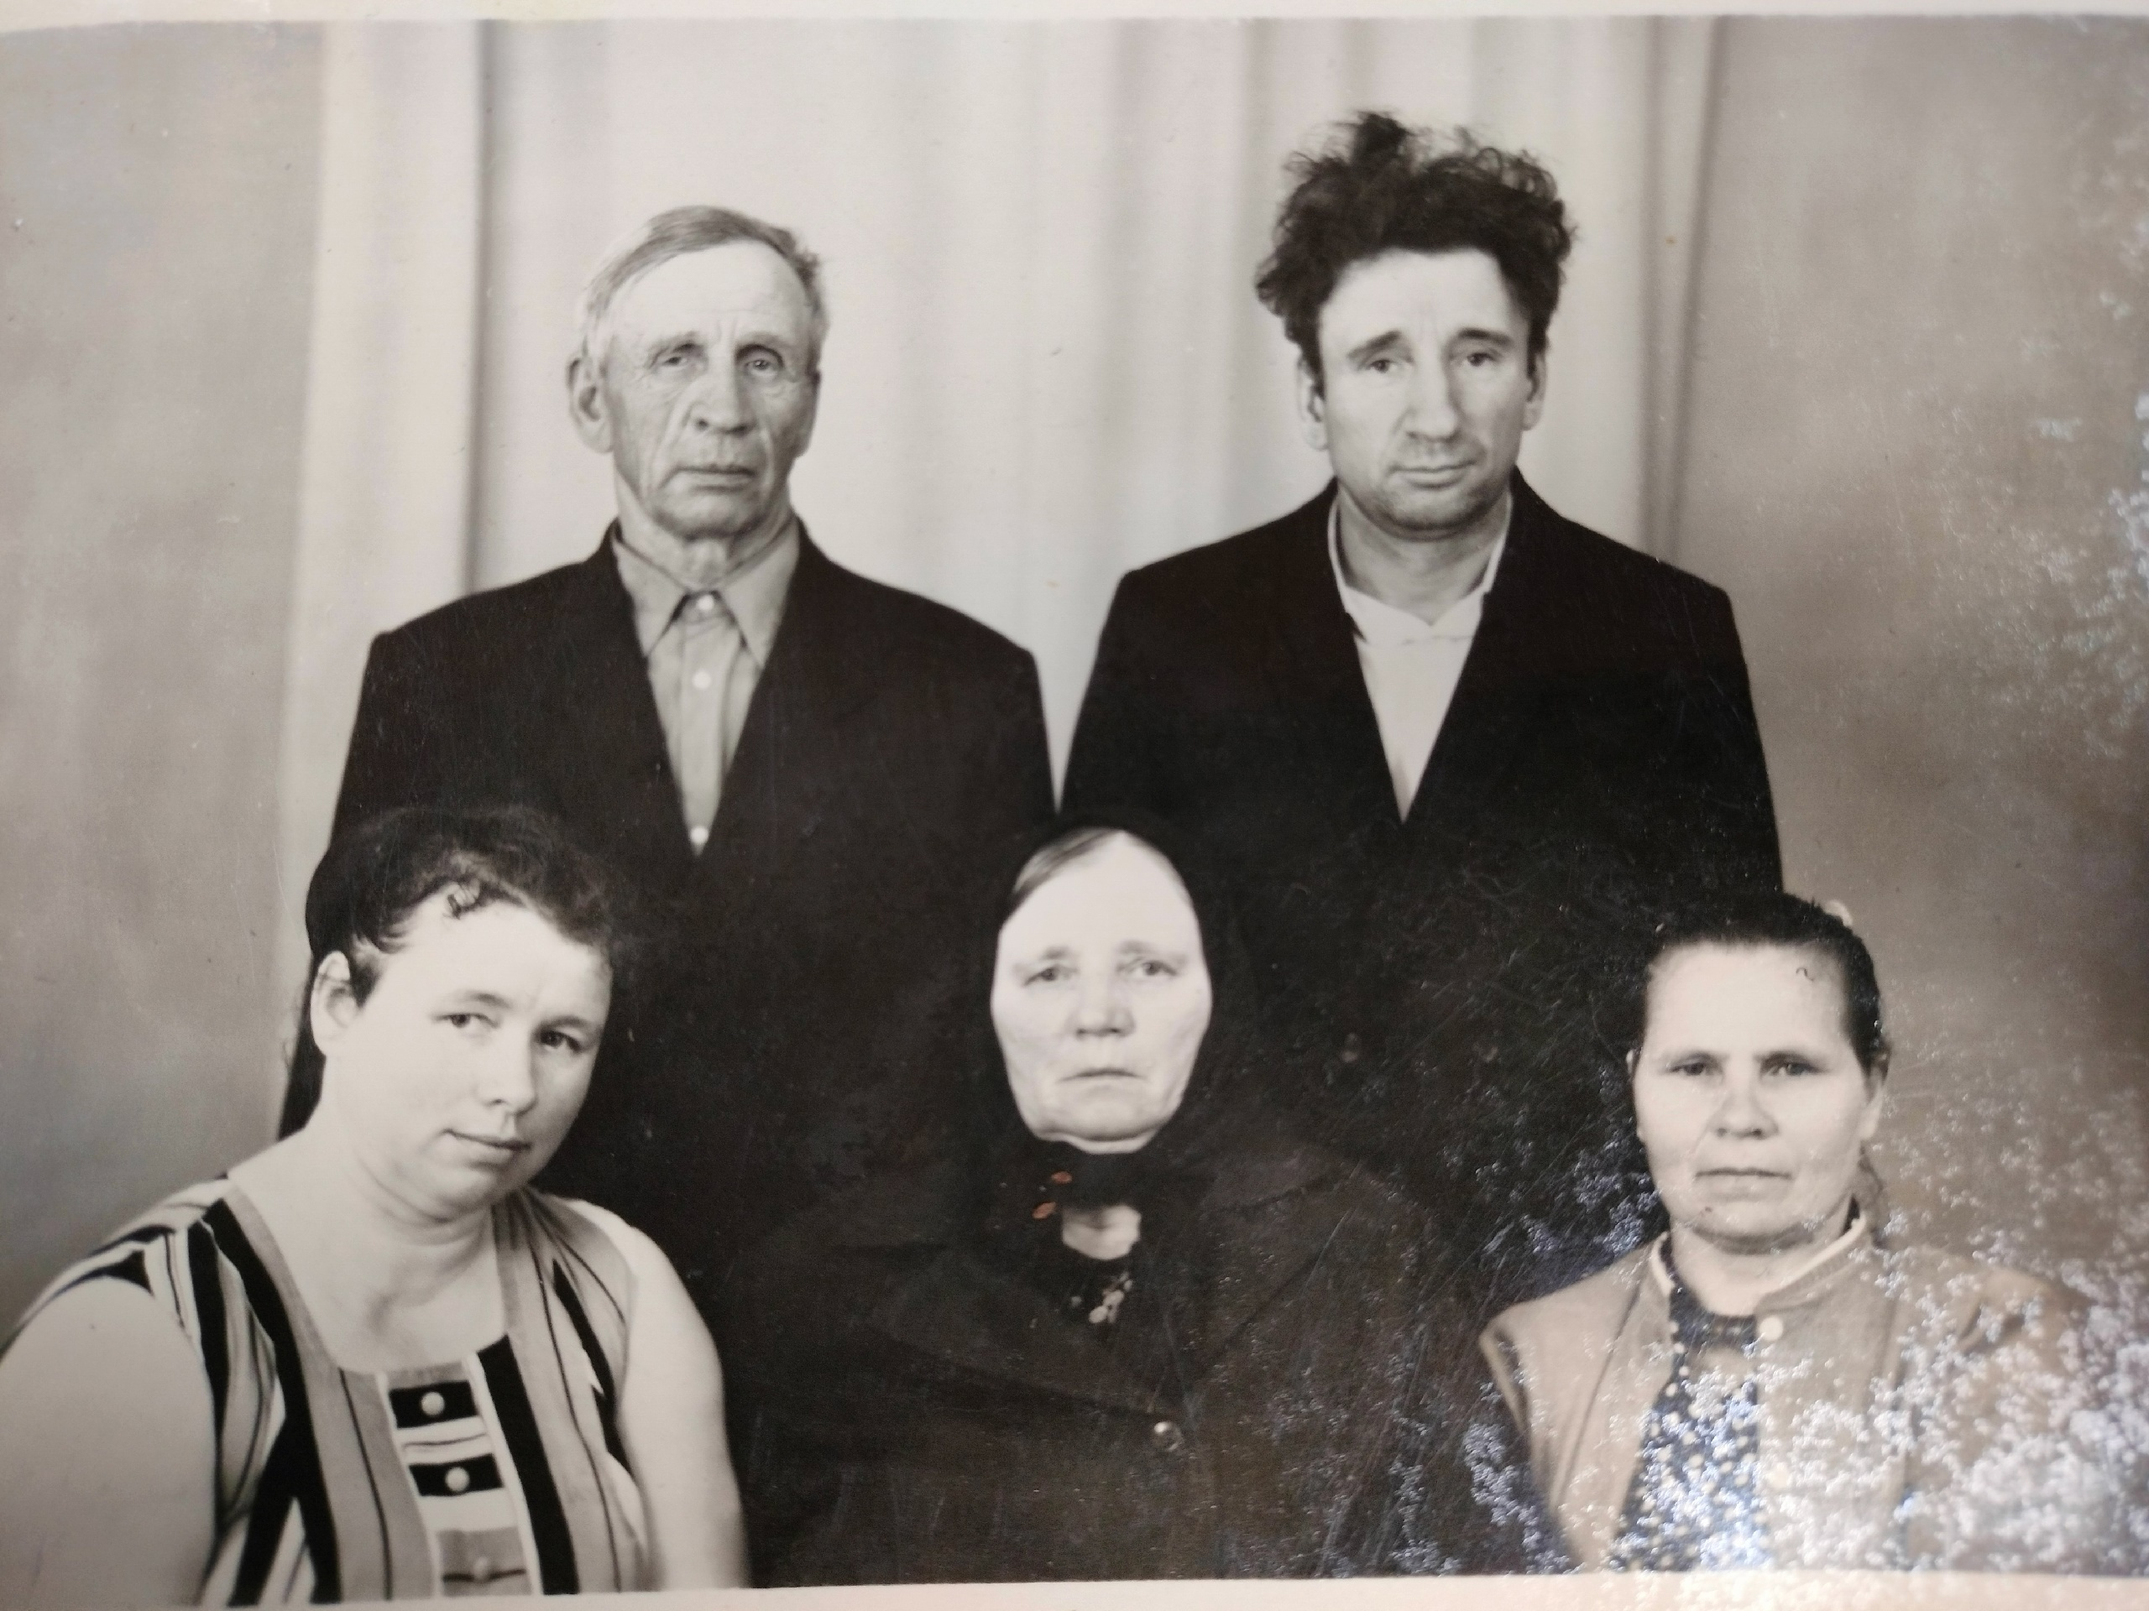
«Жизнь после войны продолжается…»

Slide 11
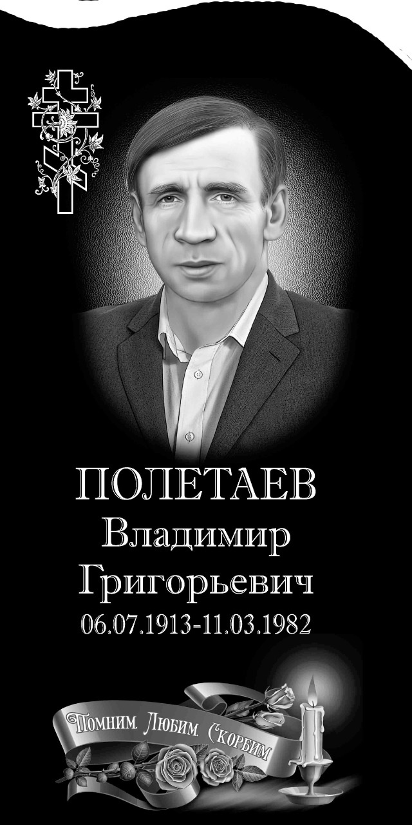
Мой прадед прошел всю войну и к великой радости, вернулся живой, но весь израненный и больной. Он никогда не любил рассказывать о тех годах, так тяжела и горька была память о страшных боях и погибших друзьях и однополчанах. Но всегда, всей своей последующей жизнью, он чтил память своих товарищей, не пришедших с фронта. Мой прадед-Полетаев Владимир Григорьевич умер в 1982 году от сердечной недостаточности.
Каждый год всей семьёй мы ездим почитать память моего прадедушки и поклониться всем воинам, погибшим в тех тяжелых боях.

Slide 12
В этом году мы отмечаем 80 лет со дня Победы нашего народа над фашизмом. И даже спустя столько лет никто не забыл подвиг моего прадеда и всех солдат, участвовавших в Великой Отечественной войне. Историю Полетаева Владимира, мне рассказала его дочь, моя бабушка Маша ,а информацию о его наградах я нашла на сайте «Подвиг народа».
Эта история в нашей семье передаётся уже третьему поколению и будет передаваться дальше. Страшно видеть войну, и страшно её пережить. Такое невозможно забыть никогда!
Я горжусь своим прадедом и выражаю ему огромную благодарность за полученную жизнь, которой могло и не быть! Никогда и никем не будет забыта война 1941-1945 года. Я буду всегда это помнить и гордиться!

Slide 13
Используемая литература:
Фото из семейного архива
Сайт «Подвиг народа» https://podvignaroda.ru

Slide 14
Спасибо за внимание!!!

